Slide 1
ЗАШТИТА ПРИРОДЕ У СРБИЈИ

Slide 2
ЗАШТИТА ПРИРОДЕ ЈЕ РЕШАВАЊЕ СВЕ БРОЈНИЈИХ ПРОБЛЕМА У ПРИРОДИ (НЕСТАНАК ВРСТА, УНИШТАВАЊЕ ПРЕДЕЛА...).
ЧОВЕК ЈЕ СВОЈОМ ДЕЛАТНОШЋУ ИЗМЕНИО ИЗГЛЕД ЗЕМЉЕ И У ЗНАТНОЈ МЕРИ ЈЕ ОШТЕТИО. НА ОГРОМНИМ ПОВРШИНАМА ПЛАНЕТЕ ПОТПУНО СУ УНИШТЕНЕ ШУМЕ, МОЧВАРЕ, ЛИВАДЕ ИЛИ СУ ЗАМЕЊЕНЕ ВЕШТАЧКИМ (ПЛАНТАЖЕ, ФАРМЕ, НАСЕЉА).

Slide 3
Опстанак многих биљних и животињских врста данас је угрожен, многе се налазе пред ишчезавањем, а велики број је заувек нестао.
Ретке и угрожене врсте су заштићене законом. Њихова станишта су проглашена за строге природне резервате, у којима влада посебан режим и у којима је активност људи сведена на најмању меру. То је најефикаснији начин заштите угрожених врста. Најсложенији, али и најобухватнији облик заштите природе су национални паркови, у чијем се оквиру налази већи број резервата.

Slide 4
РЕЗЕРВАТИ ПРИРОДЕ У СРБИЈИ
Обедска бара
Од изузетног значаја је за заштиту птица.
Од животиња ту живе : чапља кашикара, мала бела чапља, црна рода, бела рода, патка црнка, орао кликтавац, орао белорепан, соко ластавичар, дивља мачка, куна златица, видра, више врста слепих мишева...
Ретке биљне врсте су: бели и жути локвањ, барска папрат, мочварна орхидеја...

Slide 5
Царска бара
Биљке: водени гриз, водена папрат, бели локвањ, хајдучка трава, барска перуника...
Животиње: чапље, корморани, барска корњача, белоушка, зелена жаба, шарени даждевњак, ласица, диља свиња, срна...

Slide 6
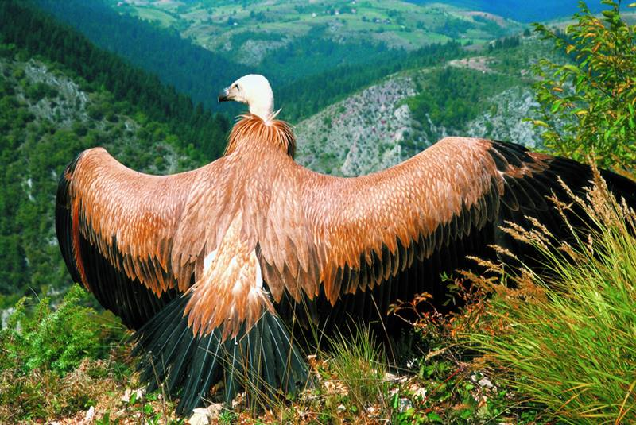
Увац
Симбол Увца је белоглави суп – посебна врста орла лешинара који је био пред изумирањем.

Slide 7
Делиблатска пешчара
је јединствена пешчара у Европи.
Једино се овде налазе биљке: банатски и степски божур, и око 20 врста орхидеја. Од птица ту се може наћи: банатски соко, орао кликташ, орао крсташ.

Slide 8
НАЦИОНАЛНИ ПАРКОВИ У СРБИЈИ
ФРУШКА ГОРА
Овде је највећа концентрација липових шума у Европи. Ту расте и око 700 врста лековитих трава. Од животиња ту живе: срна, муфлон, ласица, диља свиња, куна, дивља мачка, шакал, зец,...

Slide 9
ЂЕРДАП
На простору парка опстаје преко 1 110 биљних врста. Разноврсност биљног света утицао је и на разноликост животињског света. Ту живе: медвед, вук, рис, шакал, сова ушара, црна рода,...

Slide 10
КОПАОНИК
Његово богатство чине мешовите шуме смрче, јеле, букве и јавора. Од животињских врста најзначајније су: сиви соко, златни орао, сова, диља мачка, јелен,...

Slide 11
ТАРА
Највеће вредности овог парка су шуме панчићеве оморике и прашуме букве, јеле и смрче. Под посебном заштитом су медвед, дивокоза и срна.

Slide 12
ШАР - ПЛАНИНА
Овде се налазе очуване шуме молике и мунике и листопадне шуме које представљају станиште за балканског риса.
Ту још живе: белоглави суп, сури орао, тетреб, куна златица и белица, видра, дивља мачка, медвед,...

